Slide 1
YanYan Framework
By 唐棽思

Slide 2
架构原则
基本
易用性：使用流行的web技术，如spring、jquery、bootstrap
安全性：使用shiro权限验证与基于RSA的接口协议提供安全接口调用
可扩展：通过配置支持分布式缓存、服务化、数据分表分库读写分离
可维护：提供简单的服务器监控、数据库监控等工具
可移植：支持多种数据库，包含mysql、oracle、sqlserver等
进阶
高可用：基于Redis的分布式缓存，使应用可多机部署
可伸缩：数据垂直、水平拆分、复制、分布式事务

Slide 3
系统框架结构图
ServiceClient
AdminTemplate
GsonMessageConverter、GsonView、OpenApi
Redis/Encache
Jquery
Bootstrap
Widgets
服务器状态
认证、权限、有状态、无状态
JSP
JSON
View
在线日志配置
RocketMQ
Security Manager（Shiro）
文件浏览器
Zookeeper
Method Invoke Log (AOP)
代码生成器
Quartz
Dubbo
Controller
服务监控
Logstash+kibana
Param Server Validation(JSR303)
……
Service
分页、继承
JdbcTemplate+
MyBatis+
DBProxy/sharding-jdbc/MyCat
Persistence
Middware
Tools
DB-1
DB-2
DB-n

Slide 4
分模块原则
[project]-api：包含服务接口以及接口中用到的所有pojo类（domain、query、dto、vo）
[project]-persist：包含持久DAO接口类及其实现，以及相关的工具类、常量、配置文件等
[project]-service：包含服务实现及实现相关的工具类、常量、配置文件等
[project]-[app]：包含前端应用中用到的Controller类、JSP页面、JS插件、样式文件、图标字体等
注：project为项目简称，如msx；app为应用简称，如webapp、admin等

Slide 5
JAVA分包原则
data：pojo类
dao：dao类
dao.impl：dao实现类
service：服务类
service.impl：服务实现类
controller：控制层包
web.controller：前端web包
open.controller：开放给第三方调用的api类
app.controller：开放给app使用的api类

Slide 6
WEB分包原则
- webapp
- assets
- css
- fonts
- img
- libs
- plugins
- errors
- WEB-INF
- classes
- *.xml & *.properties & etc.
- jsp
- module package
- form.jsp
- list.jsp
- detail.jsp
- ……
- springmvc-servlet.xml
- web.xml
[静态资源目录]
[样式目录]
[字体及字体图标目录]
[图片目录]
[最小依赖js目录]
[其他常用选择依赖js插件]
[错误页面]
[]
[]
[配置文件目录]
[jsp目录]
[模块包]
[增改表单页面]
[列表页面]
[详情页面]
[]
[]
[]
注：
1、css根目录下的css文件已经通过/plugin-css引入到页面中，无需再引用
2、fonts中的fontawesome、opensans、iconfont已经在/plugin-css引入到页面，无需再引入
3、libs中的js文件已经通过/plugin-js引入到页面中，无需再引入
4、plugins目录需要按需自行引入。
5、为避免插件混乱，如有需要可向框架组申请引入或更换新的插件。
6、jsp页面按模块分包，页面名称尽量与controller中一致，方便查找

Slide 7
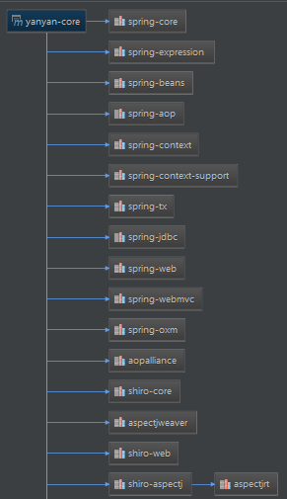
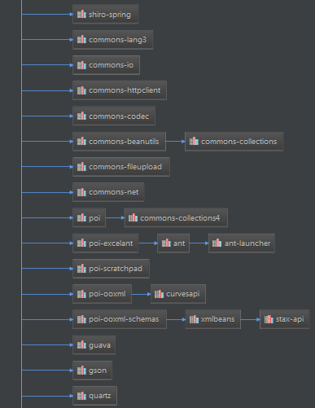
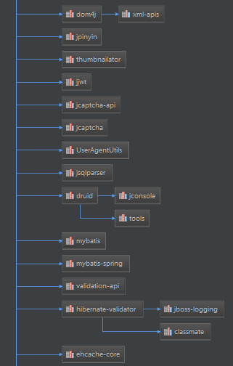
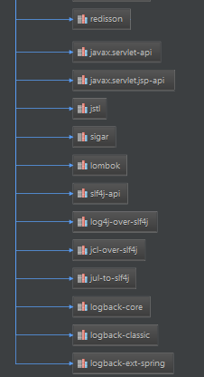
JAVA第三方库
注：常用第三方库已经在yanyan-core中引入，可通过maven show dependencies 查看。

Slide 8
模板工程-业务功能
登录&退出
系统管理（企业管理、部门管理、人员管理、门户管理、资源管理、角色管理、权限管理、数据字典、区域管理等）
控制台（日志管理、服务器监控、常用工具、自动代码生成等）
页面跳转
上传与下载
缩略图
拼音
页面框架（顶部、底部、菜单）
树形
分页
……

Slide 9
模板工程 – 实体关系

Slide 10
模板工程 – 配置文件
app.properties
jdbc.properties
shiro.properties
redis.properties
logback.xml
springmvc-servlet.xml

Slide 11
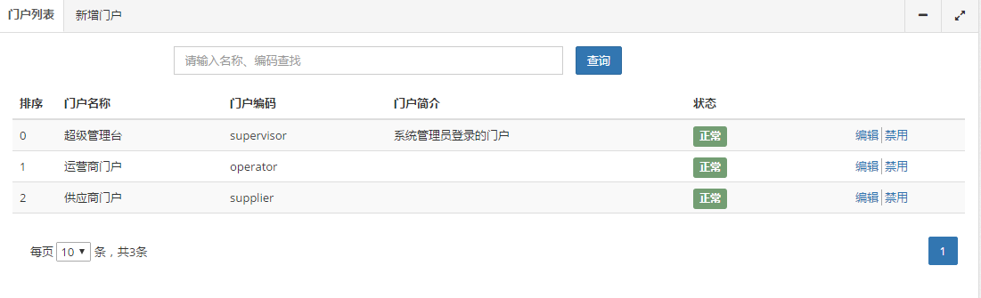
模板工程 – 门户管理

Slide 12
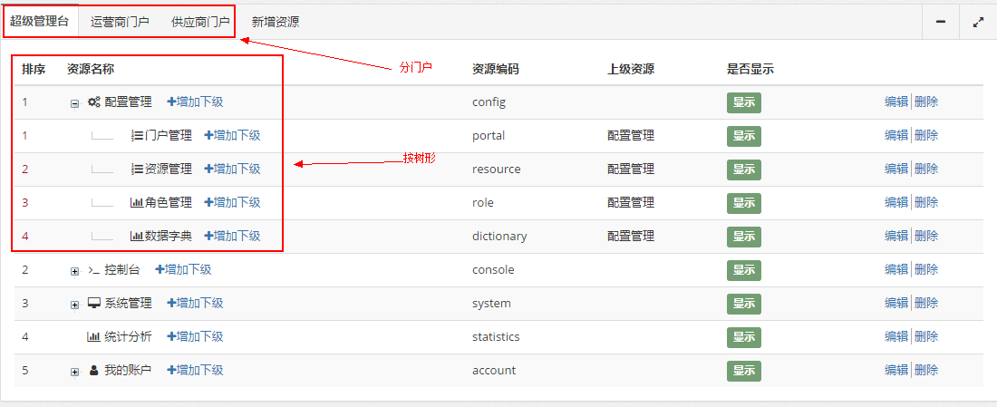
模板工程 – 资源管理
权限采用shiro默认的通配符规则，“:”表示资源/操作/实例的分割；“,”表示操作的分割；
“*”表示任意资源/操作/实例。例如数据字典的查看权限为：“config:dictionary:view”；数据字典的修改删除权限：”config:dictionary:update,config:dictionary:delete”；所有权限为：“config:dictionary:*”。

Slide 13
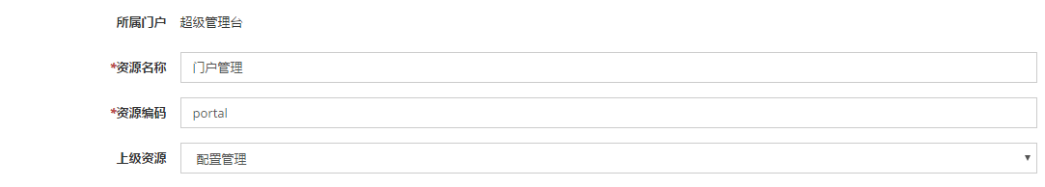
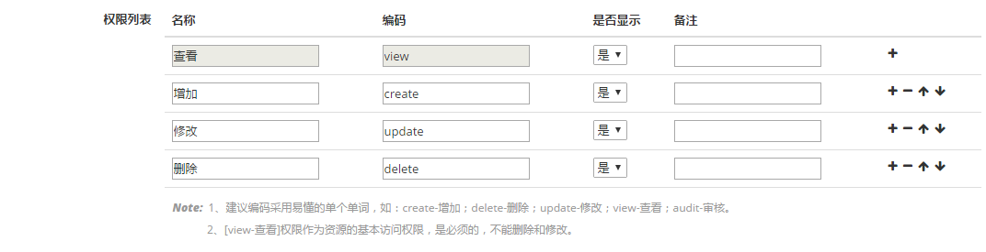
模板工程 – 权限管理
每个资源默认有一个view权限，其他权限由程序猿定义。程序中的权限控制参考shiro权限注解和shiro jsp标签。

Slide 14
模板工程 – 权限控制之权限注解
@RequiresAuthentication
表示当前Subject已经通过login 进行了身份验证；即Subject. isAuthenticated()返回true。
@RequiresUser
表示当前Subject已经身份验证或者通过记住我登录的。
@RequiresGuest
表示当前Subject没有身份验证或通过记住我登录过，即是游客身份。
@RequiresRoles(value={“admin”, “user”}, logical= Logical.AND)
表示当前Subject需要角色admin 和user。
@RequiresPermissions (value={“user:a”, “user:b”}, logical= Logical.OR)
表示当前Subject需要权限user:a或user:b。

Slide 15
模板工程 – 权限控制之jsp标签
导入标签库<%@taglib prefix="shiro" uri="http://shiro.apache.org/tags" %>
<shiro:guest>用户没有身份验证时显示相应信息，即游客访问信息。
<shiro:user>用户已经身份验证/记住我登录后显示相应的信息。
<shiro:authenticated>用户已经身份验证通过，即Subject.login登录成功，不是记住我登录的。
<shiro:notAuthenticated>用户已经身份验证通过，即没有调用Subject.login进行登录，包括记住我自动登录的也属于未进行身份验证。
<shiro: principal/>显示用户身份信息，默认调用Subject.getPrincipal()获取，即Primary Principal。
<shiro:hasRole name="admin">如果当前Subject有角色将显示body体内容。
<shiro:hasAnyRoles name="admin,user">如果当前Subject有任意一个角色（或的关系）将显示body体内容。
<shiro:lacksRole name="abc">如果当前Subject没有角色将显示body体内容。
<shiro:hasPermission name="user:create">如果当前Subject有权限将显示body体内容。
<shiro:lacksPermission name="org:create">如果当前Subject没有权限将显示body体内容。

Slide 16
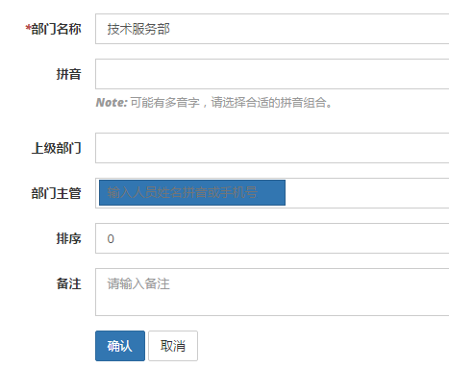
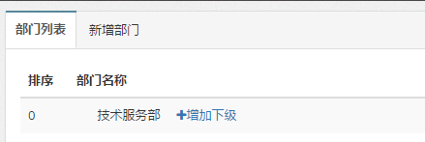
模板工程 – 部门管理

Slide 17
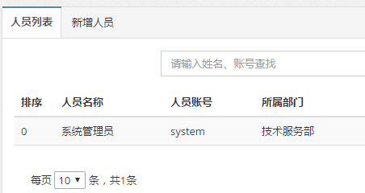
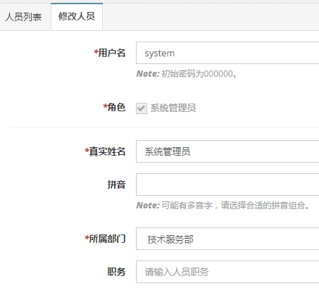
模板工程 –人员管理

Slide 18
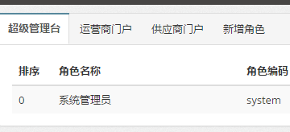
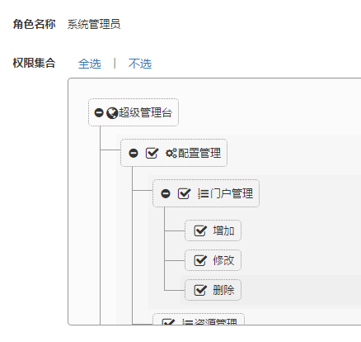
模板工程 – 角色管理

Slide 19
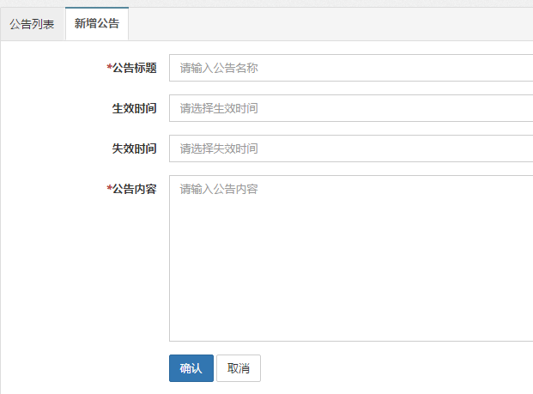
模板工程- 公告管理

Slide 20
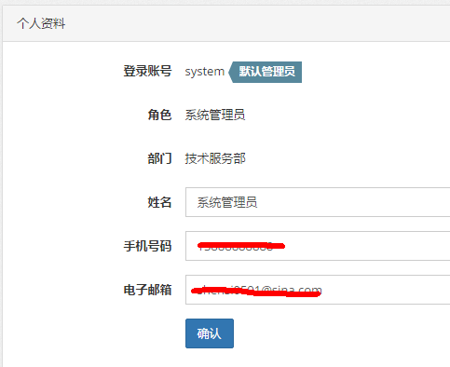
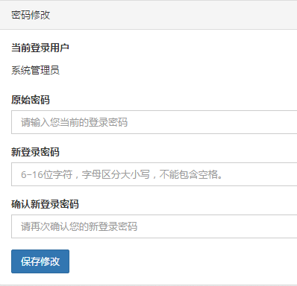
模板工程 – 我的账户

Slide 21
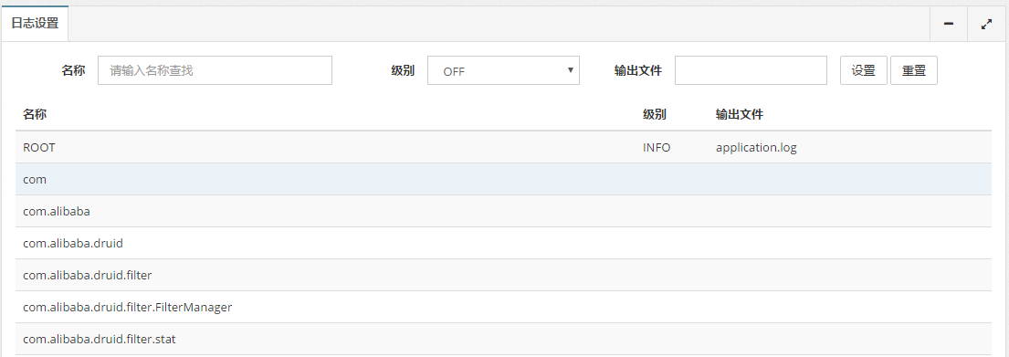
模板工程 – 日志输出配置

Slide 22

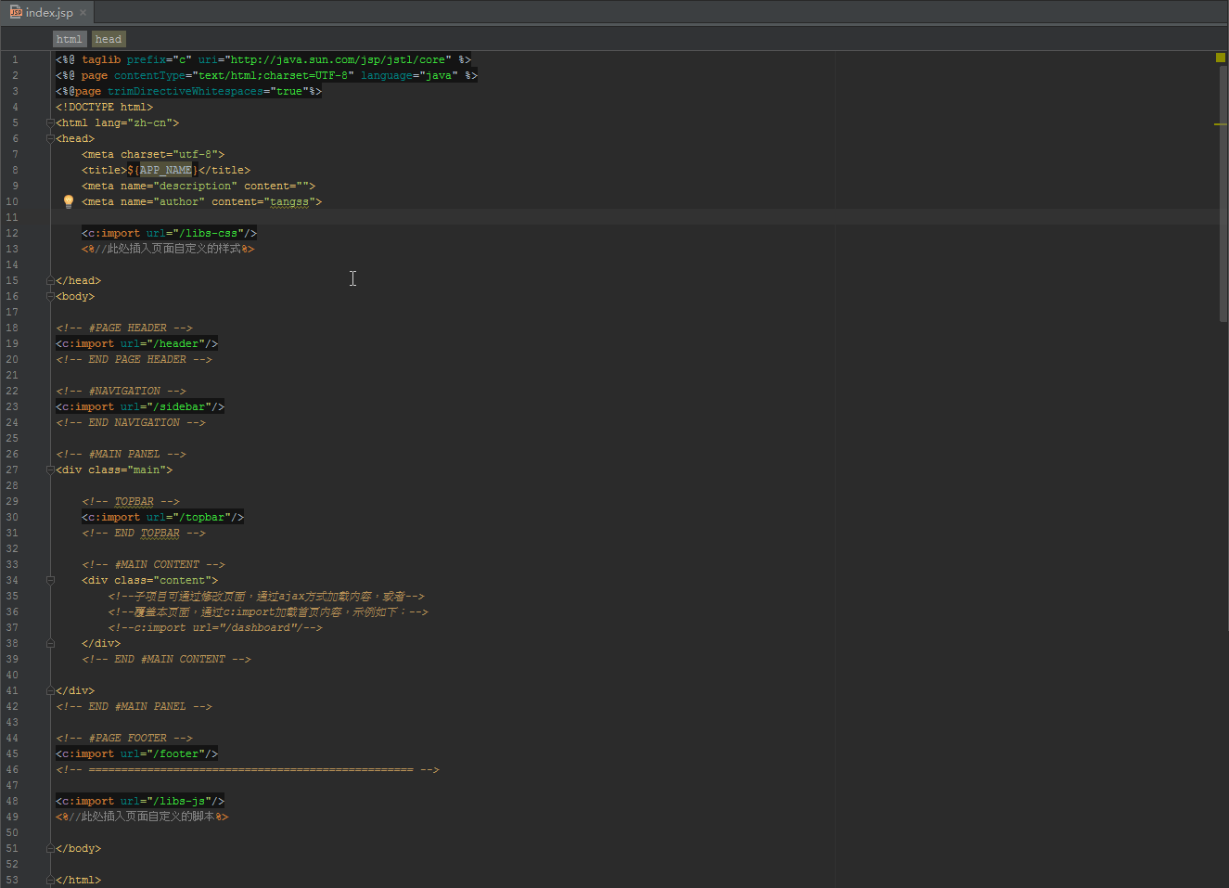
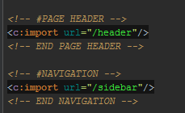
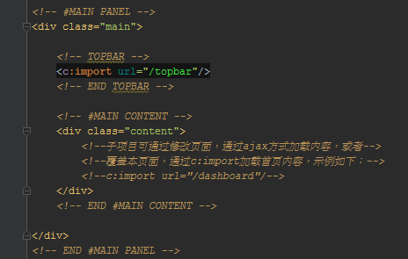
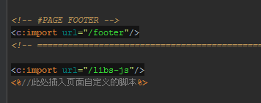
模板工程 – JSP VIEW

Slide 23
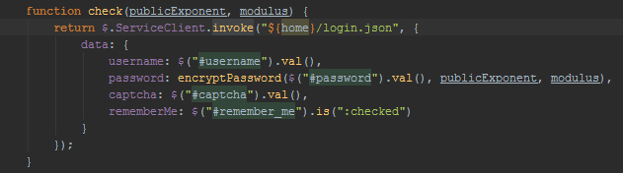
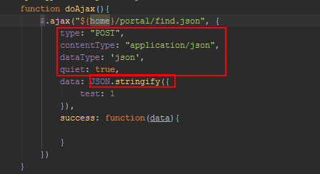
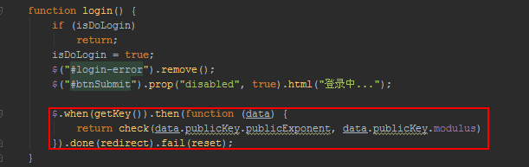
模板工程 - AJAX调用
使用ServiceClient插件
使用Jquery原生方法

Slide 24
模板工程 – 序列化
GsonFactoryBean
gsonHttpMessageConverter
gsonView
ApiFilterFactoryBean
SmlFactoryBean
smlHttpMessageConverter
smlView

Slide 25
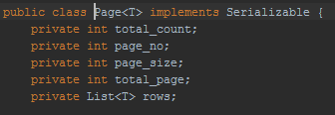

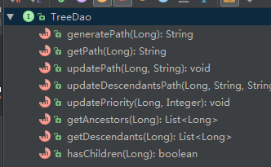
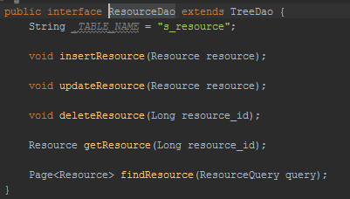
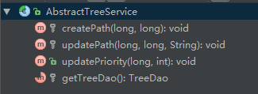
模板工程 – 分页与树
分页
Page<Bulletin> findBulletin(BulletinQuery query)
树形

Slide 26

模板工程 – 服务端验证
基于JSR-303验证器
public class BulletinServiceImpl extends BaseService implements BulletinService {
public long createBulletin(Bulletin bulletin) {
super.validate(bulletin, Create.class);
……
}
}

Slide 27
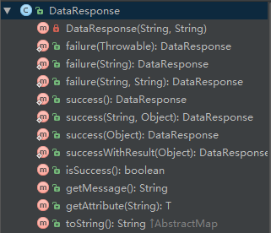
模板工程 – 便捷返回Model数据
try {
return DataResponse.success("bulletin", bulletinService.getBulletin(id));
} catch (Exception e) {
log.error("", e);
return DataResponse.failure(e);
}
JSON报文：
{
success: true,
errcode: "0000",
errcode: "成功",
bulletin: {
……
}
}

Slide 28
模板工程 – 便捷功能
上传：/upload，返回FileMeta对象
下载：/file/[file_uri]，file_uri为相对于配置中base_path的路径
重定向：/redirect/[redirect_uri]，redirect_uri为重定向地址
缩略图：/thumbnail/xxxx.jpg?[width]x[height]
拼音：/pinyin/{words}，返回全拼与简拼列表
分页栏：/pagination-bar，传入page对象
树结构：/tree，递归展示树结构

Slide 29
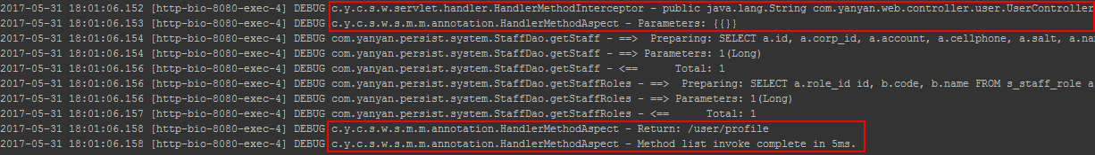
模板工程 – 控制层日志打印

Slide 30
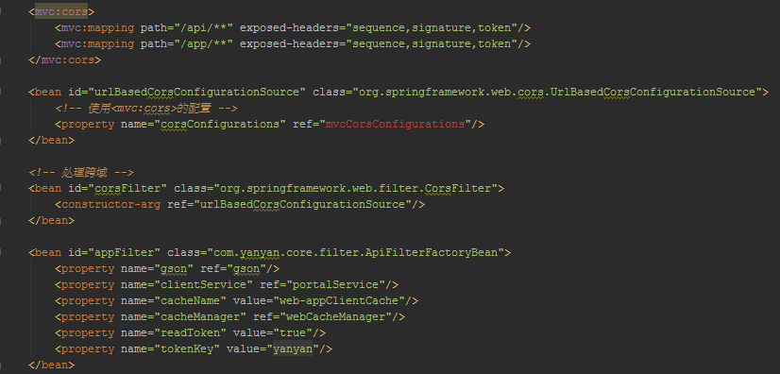
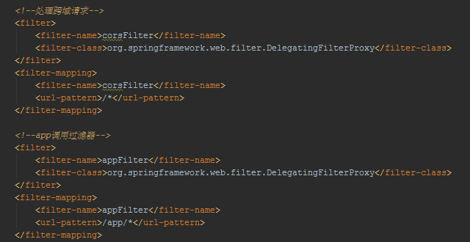
模板工程 – 开放api协议
springmvc-servlet.xml
web.xml

Slide 31
谢谢！

